Slide 1
PROYECTO DE TITULO I Sistema predictivo de hábitos de Consumo en Retail
Facultad de Ingeniería
Ingeniería en Computación e Informática
Nombres:
Rodrigo Gálvez
Aldrin Intriago
Profesor:
Patricio Montecinos

Slide 2
Agenda
Descripción del Cliente
Situación Actual
Problemática
Objetivos Generales y Específicos
Alcance
Supuestos y Limitaciones del Alcance
Solución Propuesta
Enfoque Técnico
Enfoque Funcional
Enfoque Funcional
Modelos de Desarrollo
Metodología de Gestión de Proyecto
Organigrama
Cronograma
Análisis Económico
Factores Críticos de Éxito
Requerimientos

Slide 3

Presentación Cliente
1989: Nace Falabella
1962: Primer local en regiones
1980: Crea tarjeta CMR
1993: Primera tienda fuera de Chile
Actualidad

Slide 4


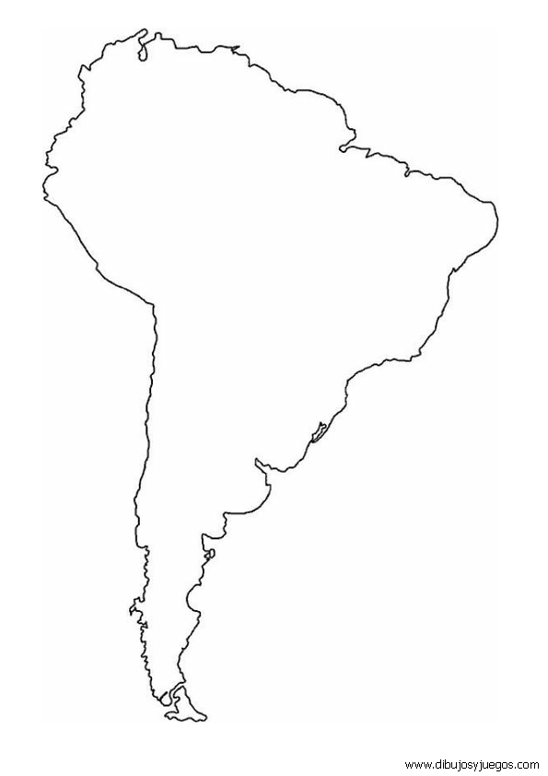








Presentación Cliente
c
Ingresos por 10.269 Millones de Dólares
12 Tiendas en Argentina, 15 en Perú y en el 2006 se inauguro la primera tienda en Colombia.
Tiendas a lo largo de Chile

Slide 5






Presentación Sponsor
Servicios
Auditoria Financiera
Consultoría Tecnológica
Consultoría en Impuestos
Sostenibilidad
Etc.
Karen Rivera, Gerente de Consultoría en Gestión y Tecnología.

Slide 6
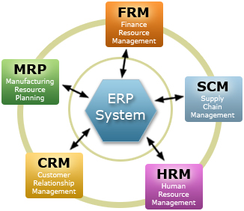
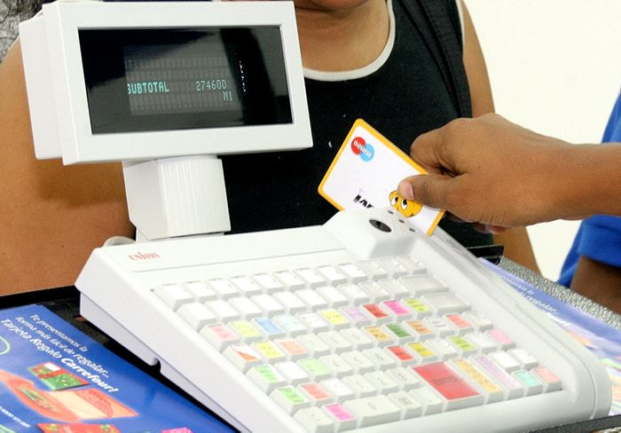
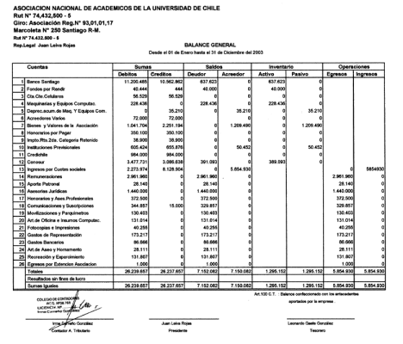

Situación Actual
Contabilización
Resultado
Mayores
Asientos
Movimientos
Transacción
Procesamiento

Slide 7


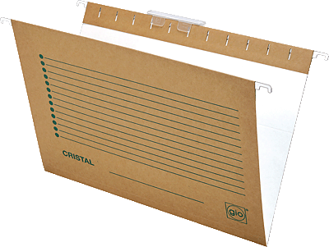

Situación Actual
Ingreso de Datos
Objetivos
Cliente
Ficha Cliente

Slide 8
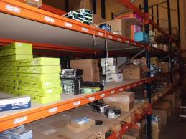



Situación Actual
Sobre Stock
Costos
Descuentos
Estudios

Slide 9
Problemática
Aumento de costos en el análisis de datos.
Descuentos realizados en base a sobre stock
No se conoce el comportamiento día a día de los consumidores
Baja Disponibilidad de Información de Consumo en las Tiendas
No se definen técnicas claras para la integración de datos.
Orientación de Sistemas a Clientes y no a Consumidores.
Altos Volúmenes de Información.
La integración de datos se hace en base a requerimientos y no constantemente.
Baja especificación de datos a almacenar.

Slide 10



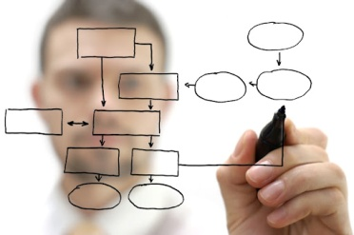
Objetivos Generales y Específicos
Objetivo General
Apoyar la gestión y predicción de los hábitos de consumo en Falabella, Mediante el análisis de información de ventas de tiendas utilizando técnicas BI, entregando así una alta disponibilidad por medio de reportes visualizados en una interfaz Web.
Objetivos Específicos
Analizar el porcentaje de compra que existe en un sector específico, definido por grupos etarios, sociales y geográficos, determinando puntos mínimos y máximos de criticidad.
Disponibilidad una mayor cantidad de ofertas dirigidas a consumidores específicos según los criterios antes nombrados.
Estructurar la información provista por el cliente, reduciendo su tamaño y aumentando su disponibilidad

Slide 11
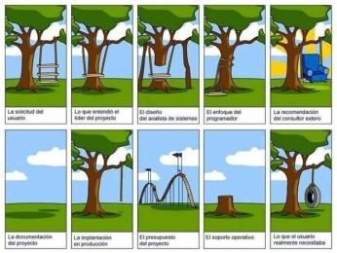
Alcance
Etapa 1
Etapa 2
Análisis de Datos, restringiéndonos a los procesos de negocios de Falabella
Levantamiento de requerimientos, análisis y diseño de la aplicación Web.
Normalización y estandarización de la información a procesar.
Desarrollo y pruebas de la pagina Web en conjunto del modelo de datos.
La recopilación de datos, como la confiabilidad de estos no es esta dentro de nuestro alcance, siendo de exclusiva responsabilidad del cliente que la información sea verídica.
La integración final del sistema estará a cargo del cliente, nuestro alcance contempla como hito final la etapa de pruebas integrales del sistema y la pagina web.

Slide 12
Supuestos y Limitaciones de Alcance
Supuestos
El cliente estará dispuesto a entregarnos la información correspondiente a las ventas de las tiendas para la realización del proyecto.
El cliente se hace cargo de la encriptación de la información entregada para la realización del análisis y pruebas del sistema.
El cliente no tendrá ninguna preferencia por el uso de una metodología ni lenguaje de programación, solo definirá la arquitectura en la cual se debe implementar el software.
El cliente estará dispuesto a la realización de reuniones semanales, con la finalidad de revisar avances y responder dudas relacionadas al dominio del proyecto.
Limitaciones
El paso a producción será realizado por el cliente.
No se realizará normalización total de los datos, solo se definirán inputs de información y éstos serán estandarizados.
La información a utilizar será solo y exclusivamente de las ventas con tarjetas de crédito de la tienda.

Slide 13
Limitaciones Técnicas
Nombre | Descipción | Marca | Cliente S/N | Detalles | Versión
Data Modeler | Modelador de Datos | Oracle | N | Permite diseñar y modelar los procesos. | 3.0.0.665
AIX | Sistema Operativo | Unix | S | Administra los Tools y aplicativos BI | 5.3
Oracle | Base de Datos | Oracle | S | Almacenar los datos del negocio. | 11G R2
PHP | Lenguaje Programación | Php Group | N | Construir aplicativos que permiten ingreso de datos. | 4
Oracle Warehouse Builder | Integrador de Información | Oracle | S | Permite extraer, transformar y cargar datos. Se usa en el cálculo de los KPI y transporte de información. | 11G R2

Slide 14
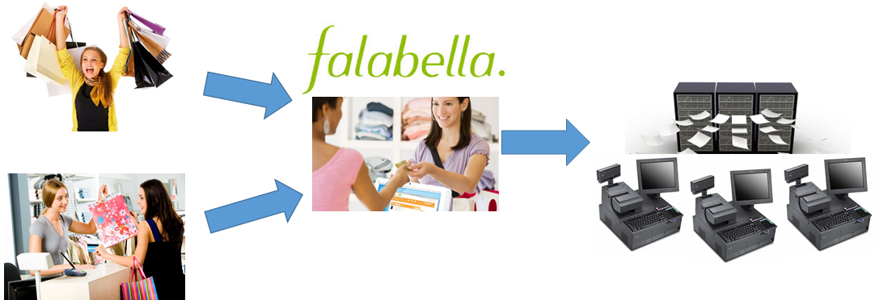
Solución Propuesta
Captura de Información

Slide 15
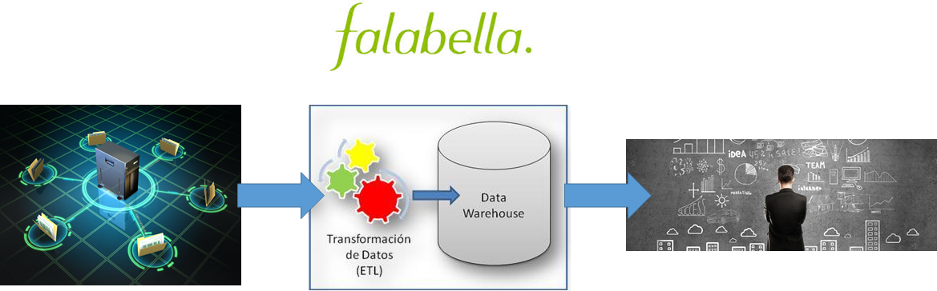
Solución Propuesta
Análisis de Información e Integración de Datos

Slide 16
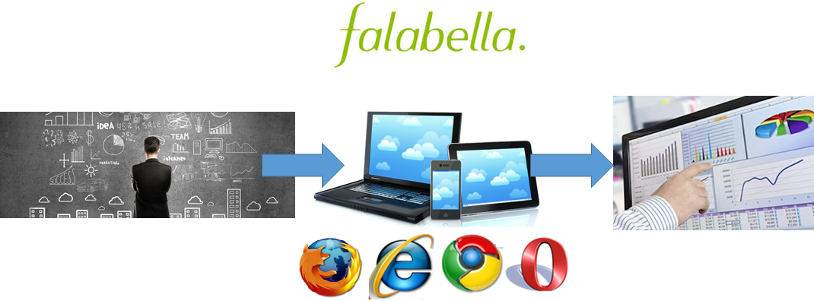
Solución Propuesta
Aplicación Web

Slide 17
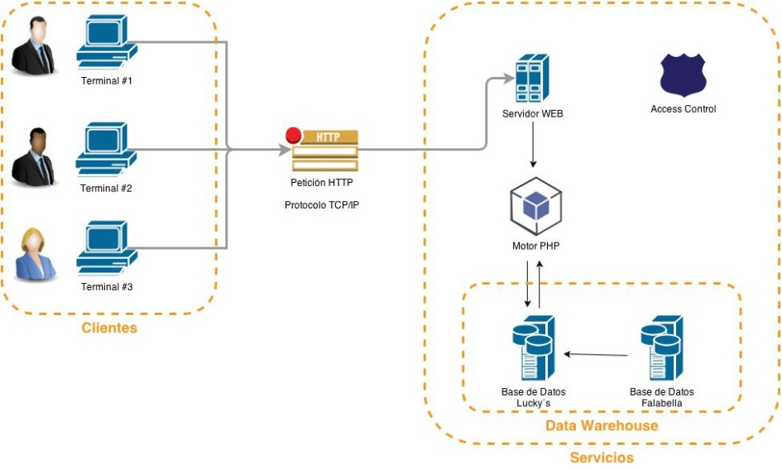
Enfoque Técnico

Slide 18
Enfoque Funcional
Aplicación de técnicas ETL para:
Extracción de Información
Lectura de Información
Módulo de Extracción de Datos
Módulo de Gestión de Información
Aplicación de técnicas ETL para:
Manipulación de Datos
Transformación de Datos
Administración de:
Altas
Bajas
Modificación
Módulo de Gestión de Administración de Usuarios
Módulo de Gestión de Reportes
Generación de Reportes según criterios de:
Rango de Edad
Sector Demográfico
Cantidades de Consumo
Etc.

Slide 19
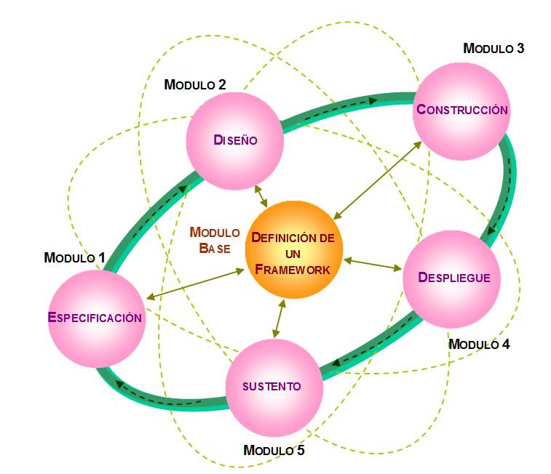
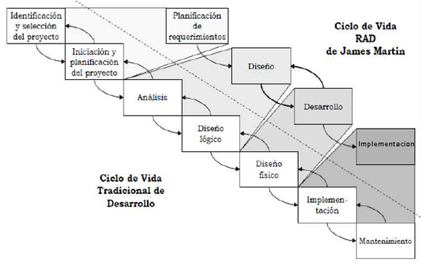
Modelos de Desarrollo
Etapa I (Desarrollo BI)
Etapa II (Desarrollo WEB)

Slide 20

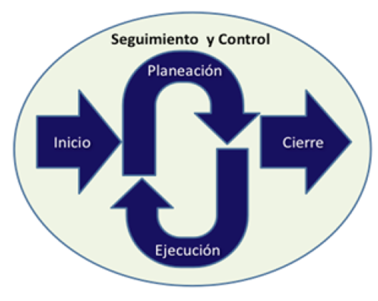
Metodología de Gestión
Gestión del Alcance
Gestión del Tiempo
Gestión de la Calidad
Gestion de los Recursos Humanos
Administración de Comunicaciones del Proyecto
Administración de Riesgos del Proyecto
Gestión de los Interesados del Proyecto
Administración de Adquisición de Proyectos
Gestión de los Costos
Gestión de la Integración

Slide 21
Integración entre Modelos y Metodología
Gestión de Proyecto
Gestión de Proyecto
Monitoreo, Control y Seguimiento
Inicio
Planificación
Ejecución
Cierre
PmBook
Desarrollo de Software
Especificación
Diseño
Construcción
Despliegue
Sustento
BIDS
Planificación de Requerimientos
Diseño
Implementación
RAD
Desarrollo

Slide 22
Planes de Gestión
Alcance
Entrada | Herramientas | Salidas
Acta de constitución del proyecto. | Entrevistas. Observaciones. Identificación de alternativas: *Tormentas de ideas. *Comparación entre pares. Descomposición. Inspección. | Documentación de los requisitos. Definición del Alcance. WBS (EDT). Plan de Gestión del Alcance
Recursos Humanos
Entrada | Herramientas | Salidas
Acta de Constitución Organigramas Descripciones de Cargo | Descomposición Comparación de Labores | Estructura de Gobierno Plan de Gestión de RRHH
Comunicaciones
Entrada | Herramientas | Salidas
Acta de constitución del proyecto. | Análisis de los interesados. Método de comunicaciones. Habilidades interpersonales. Habilidades de gestión. | Registro de interesados. Diagrama de las comunicaciones. Retroalimentación de los interesados
Tiempo
Entrada | Herramientas | Salidas
Alcance. Documento de requisitos. EDT | Descomposición Estimación de la Duración de Tareas. | Lista de actividades con duración estimada y recursos. Cronograma del proyecto. Plan de Gestión del Tiempo
Riesgos
Entrada | Herramientas | Salidas
Alcance del proyecto. Cronograma. Diagrama de las comunicaciones. Factores Críticos de Éxito. | Reuniones de planificación y análisis. Tormenta de ideas. Entrevistas. Evaluación de probabilidad e impacto. Matriz de probabilidad e impacto. Estrategias para riesgos (mitigación y contingencia). | Matriz de Riesgos Plan de gestión de los riesgos
Calidad
Entrada | Herramientas | Salidas
Acta de Constitución Requerimientos EDT | Tormenta de Ideas Técnicas Delphi | Plan de Gestión de la Calidad Plan de Pruebas

Slide 23
Organigrama Lucky’s
Jefe Proyecto
Rodrigo Gálvez
Arquitecto
Aldrin Intriago
Analista / Desarrollador Web
Rodrigo Gálvez
Analista / Desarrollador BI
Aldrin Intriago
Analista QA
Rodrigo Gálvez - Aldrin Intriago

Slide 24
Organigrama EY
Socio
Andrés Acuña
Directora
Paola Peñarrieta
Gerente
Karen Rivera

Slide 25
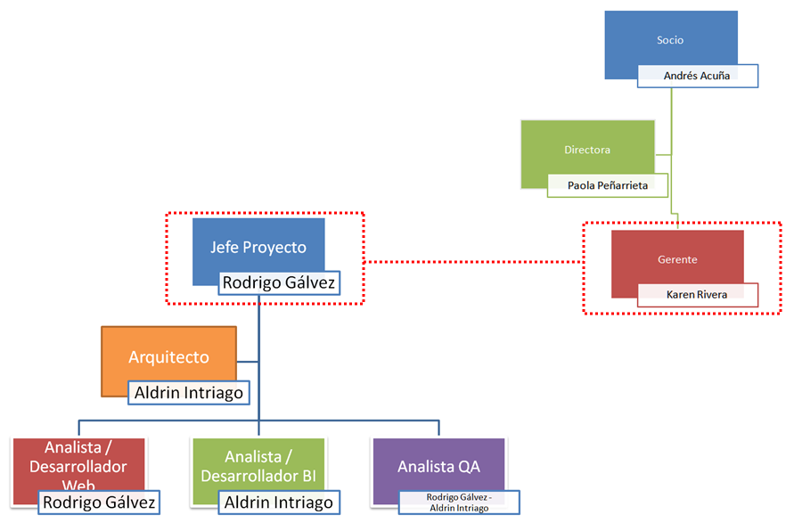
Estructura de Gobierno

Slide 26
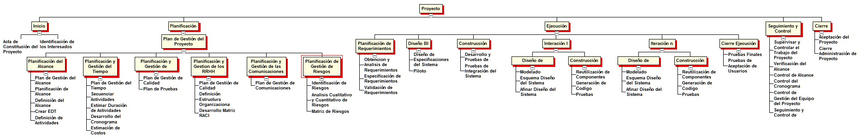
Cronograma (EDT)

Slide 27
Cronograma (Carta Gantt)
EDT | Nombre de tarea | Duración | Comienzo | Fin
 | Sistema Predictivo de Consumo | 229,75 días | lun 17-03-14 | vie 12-12-14
1 | Proyecto | 229,75 días | lun 17-03-14 | vie 12-12-14
1.1 | Inicio | 35,25 días | lun 17-03-14 | vie 25-04-14
1.2 | Planificación | 54,25 días | lun 28-04-14 | vie 27-06-14
1.2.1 | Plan de Gestión del Proyecto | 54,25 días | lun 28-04-14 | vie 27-06-14
1.2.1.1 | Planificación del Alcance | 12,5 días | lun 28-04-14 | lun 12-05-14
1.2.1.10 | Planificación y Gestión del Tiempo | 7,25 días | mar 13-05-14 | mar 20-05-14
1.2.1.11 | Planificación y Gestión de Calidad | 6,25 días | lun 26-05-14 | vie 30-05-14
1.2.1.12 | Planificación y Gestion de los RRHH | 7,25 días | vie 06-06-14 | vie 13-06-14
1.2.1.13 | Planificación y Gestión de las Comunicaciones | 4,25 días | jue 19-06-14 | lun 23-06-14
1.2.1.6 | Planificación de Gestión de Riesgos | 6,25 días | lun 23-06-14 | vie 27-06-14
1.3 | Ejecución | 135 días | lun 30-06-14 | vie 05-12-14
1.3.1 | Planificación de Requerimientos | 14,5 días | lun 30-06-14 | mar 15-07-14
1.3.9 | Diseño BI | 16,5 días | lun 04-08-14 | vie 22-08-14
1.3.10 | Construcción | 19,75 días | lun 25-08-14 | lun 15-09-14
1.3.2 | Interación I | 8,25 días | mar 16-09-14 | vie 26-09-14
1.3.2.1 | Diseño de Usuario | 4 días | mar 16-09-14 | mar 23-09-14
1.3.2.2 | Construcción | 5,25 días | mar 23-09-14 | vie 26-09-14
1.3.3 | Iteración n | 39,5 días | mié 24-09-14 | vie 07-11-14
1.3.3.2 | Diseño de Usuario | 16,75 días | mié 24-09-14 | vie 10-10-14
1.3.3.1 | Construcción | 22,75 días | lun 13-10-14 | vie 07-11-14
1.3.4 | Cierre Ejecución | 18,75 días | lun 10-11-14 | vie 28-11-14
1.4 | Seguimiento y Control | 229,75 días | lun 17-03-14 | vie 12-12-14
1.4.1 | Supervisar y Controlar el Trabajo del Proyecto | 229,75 días | lun 17-03-14 | vie 12-12-14
1.4.2 | Verificación del Alcance | 229,75 días | lun 17-03-14 | vie 12-12-14
1.4.3 | Control de Alcance | 229,75 días | lun 17-03-14 | vie 12-12-14
1.4.4 | Control del Cronograma | 229,75 días | lun 17-03-14 | vie 12-12-14
1.4.5 | Control de Calidad | 229,75 días | lun 17-03-14 | vie 12-12-14
1.4.6 | Gestión del Equipo del Proyecto | 229,75 días | lun 17-03-14 | vie 12-12-14
1.4.7 | Seguimiento y Control de Riesgos | 229,75 días | lun 17-03-14 | vie 12-12-14
1.5 | Cierre | 11,5 días | lun 01-12-14 | vie 12-12-14

Slide 28
Estimación de Costos
Costo Aproximado
Fase | Total Team Tarea | Dias | TH-PRO | Jefe Proyecto | Arquitecto | Analista Desarrollador Web | Analista Desarrollador BI | Analista Desarrollador Testing | Total
Inicio | 1 | 35,25 | 98,70 | 49,35 | 49,35 | - | - | - | 98,70
Planificación | 4 | 54,25 | 151,90 | 50,00 | 44,90 | 28,50 | 28,50 | - | 151,90
Ejecución | 5 | 128,75 | 360,50 | 20,50 | 81,00 | 83,00 | 83,00 | 93,00 | 360,50
Cierre | 5 | 11,50 | 32,20 | 10,00 | 10,00 | - | - | 12,20 | 32,20
Total |  | 229,75 | 643,30 | 129,85 | 185,25 | 111,50 | 111,50 | 105,20 | 643,30
TOTAL HORAS | 643,30
 |  |  | Costo Hora | Jefe Proyecto | Arquitecto | Analista Desarrollador Web | Analista Desarrollador BI | Analista Desarrollador Testing
PARAMETROS |  |  | UF | 1 | 0,8 | 0,6 | 0,6 | 0,4
NRO HORAS DIA | 2,8 |  |  | 3.094.791,66 CLP | 3.532.138,04 CLP | 1.594.467,17 CLP | 1.594.467,17 CLP | 1.002.917,47 CLP
NRO HORAS SEM | 28
NRO HORAS MES | 112
VALOR UF | 23833,59
Costo Estimado | 10.818.781,51 CLP

Slide 29





Factores Críticos de Éxito
Factores Críticos de Éxito
1.- La escasa entrega de información al sistema de predicción.
2.- Los cambios recurrentes de los requerimientos.
3.- La poca comunicación por parte del cliente
4.- La no entrega de los ambientes de desarrollo.
5.- La carencia de conocimiento por parte de los desarrolladores.
6.- La salida de algún integrante en el proyecto.
7.- La perdida del apoyo por parte del Sponsor.

Slide 30
Requerimientos
Especificación de Requisitos
Se utilizara las buenas practicas de estándar IEEE 830-1998, ya que: Permite la obtención de los requerimientos del proyecto.
Analizar las necesidades del cliente.
Concluyendo con los requerimientos que debe tener el proyecto de software.

Slide 31
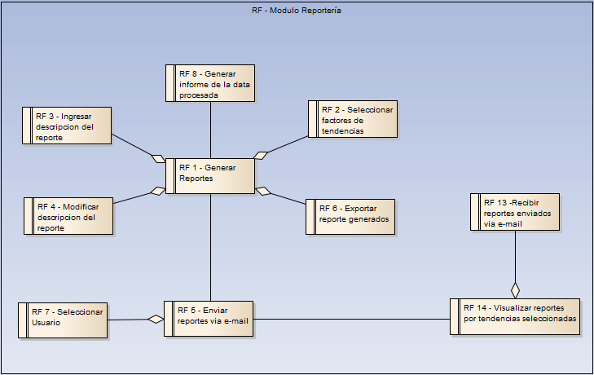
Requerimientos
Listado de Requerimientos

Slide 32
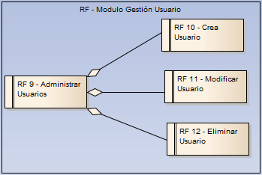
Requerimientos
Listado de Requerimientos

Slide 33
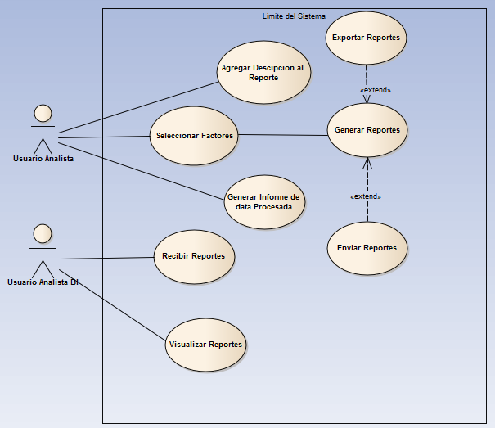
Casos de Uso

Slide 34
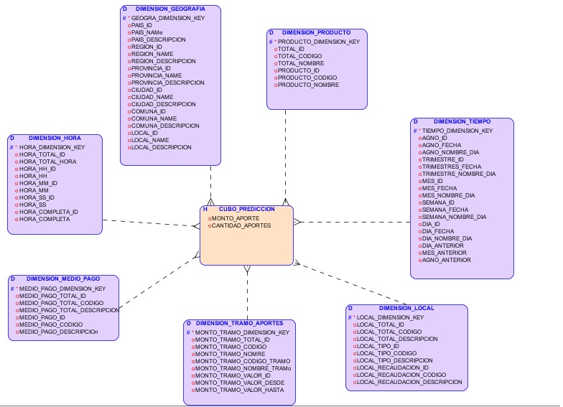
Modelo de Datos (OLAP)

Slide 35
Diagrama de Clases

Slide 36
PROYECTO DE TITULO I Sistema predictivo de hábitos de Consumo en Retail
Facultad de Ingeniería
Ingeniería en Computación e Informática
Gracias!
¿Preguntas?

Slide 37
¿Por qué RAD?

Slide 38
¿Por qué BIDS?

Slide 39
¿Por qué PmBok?

